Slide 1
App Inventor
创意趣味编程
瓢虫快跑

Slide 2
Part1 课程目标
Part2 游戏展示
Part3 组件设计
Part4 逻辑设计
Part5 课堂小练

Slide 3
课程目标
1

Slide 4
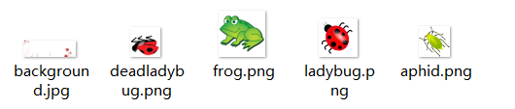
课程目标
目标
使用多个精灵组件，并检测它们之间的碰撞；
使用方向传感器组件检测设备的倾斜，并用它来控制精灵；
改变精灵的显示图片；
在画布组件上画线；
用计时器组件控制多个事件；
用变量来记录数值（瓢虫的能量水平）；
创建和使用带参数的过程；
使用and块。
材料准备
5张图片

Slide 5
课程目标
游戏是移动应用中最令人兴奋的部分，无论是玩游戏，还是做游戏。最近红极一时“愤怒的小鸟”，根据开发者Rovio公司称，第一年下载量达50万次，同时每天运行的人时数超过一百万小时。
本次案例我们将制作一个简单的游戏，一只瓢虫通过捕食蚜虫来获得生存，同时又要避开青蛙的攻击。游戏规则如下：
1.瓢虫初始生命值200
2.瓢虫每吃掉1只蚜虫+50生命值
3.瓢虫的血量会一直减小，生命为0游戏结束
4.蚜虫每次随机出现1只
5.青蛙在下面来回走动，碰到就游戏结束了

Slide 6
游戏展示
2

Slide 7
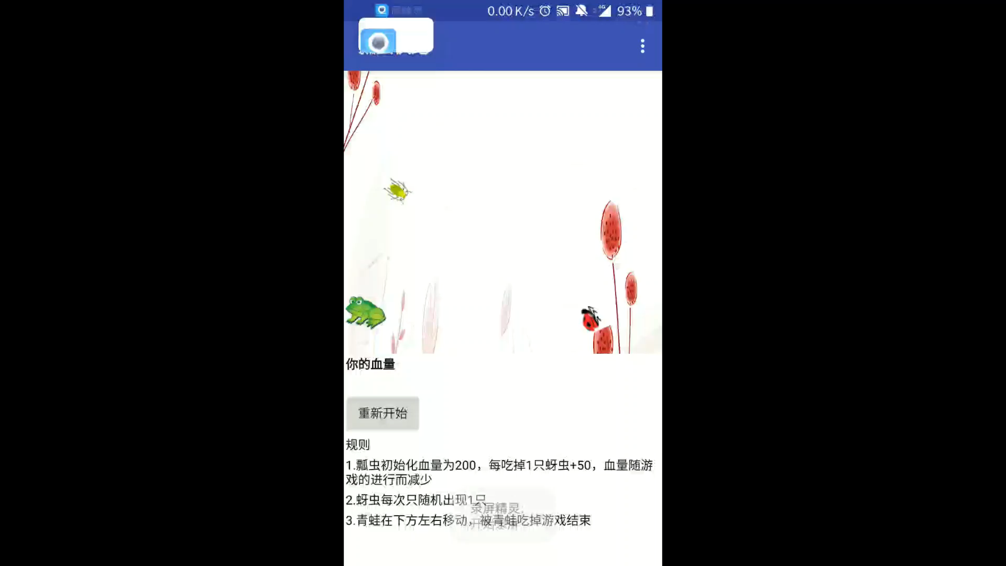
游戏展示——瓢虫快跑

Slide 8
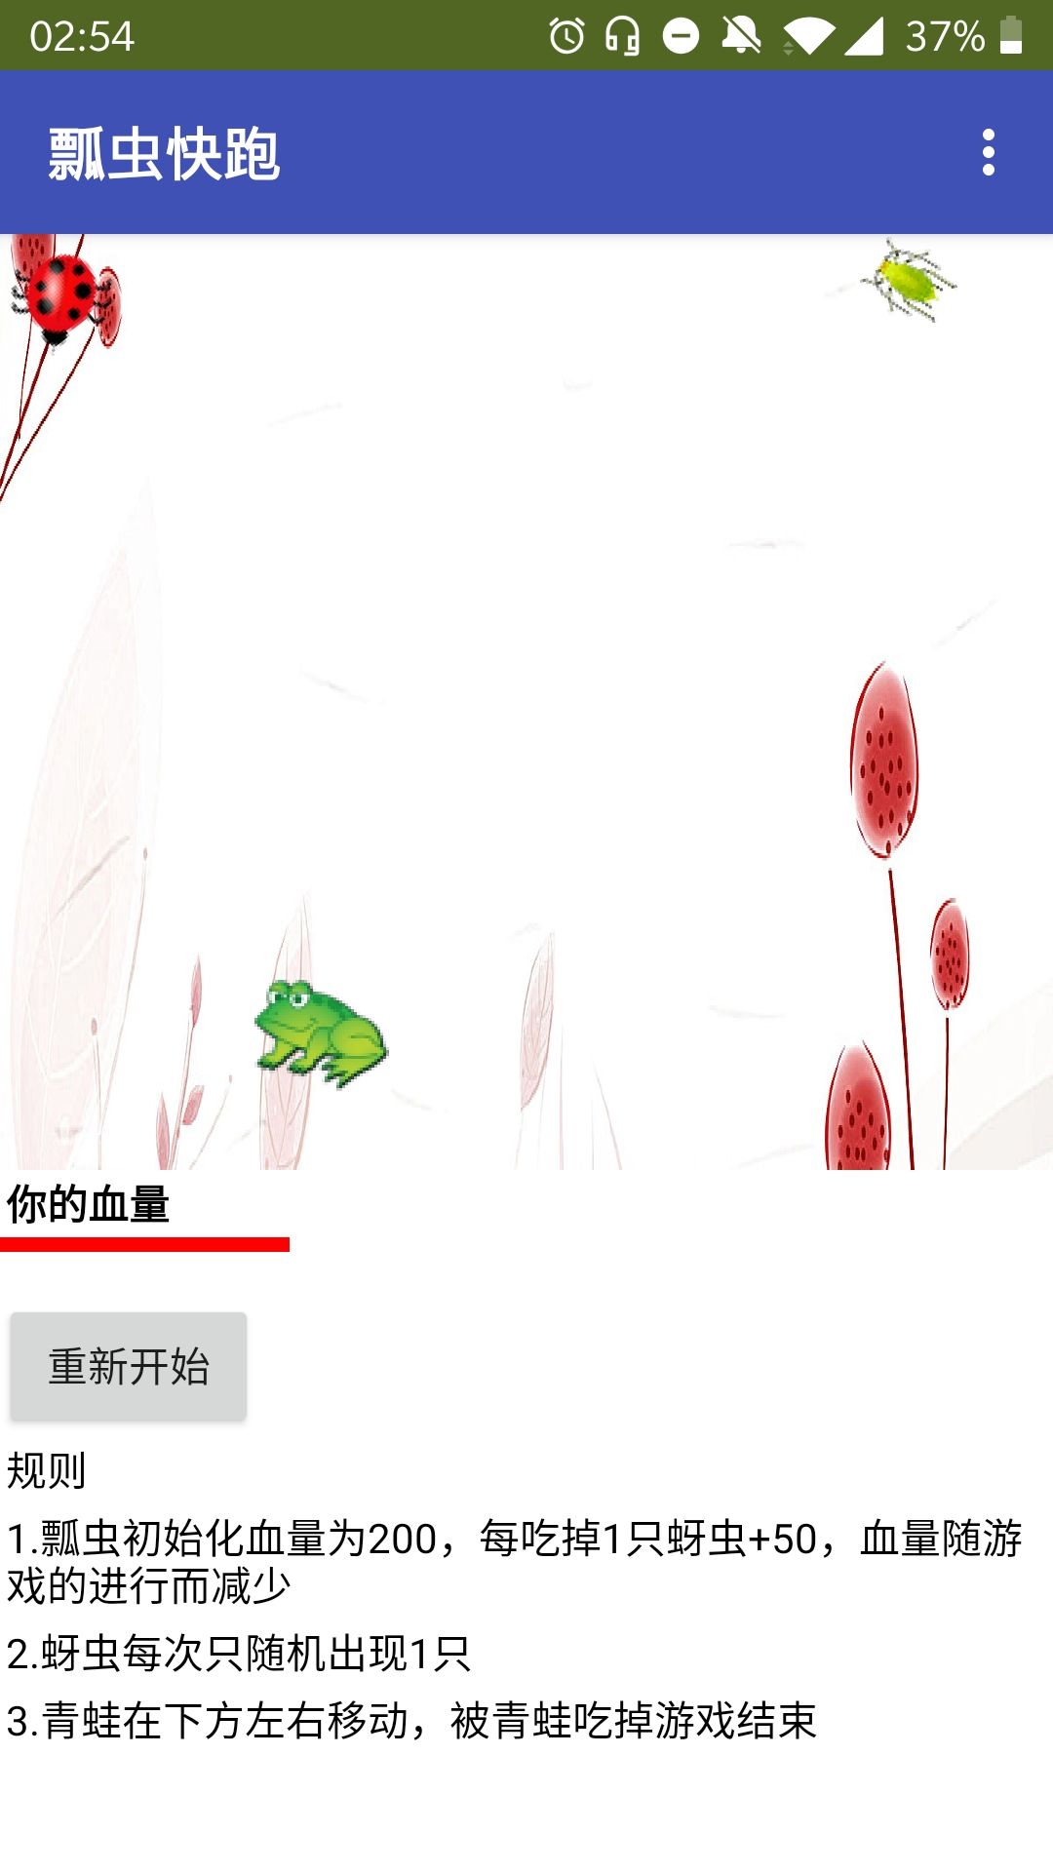
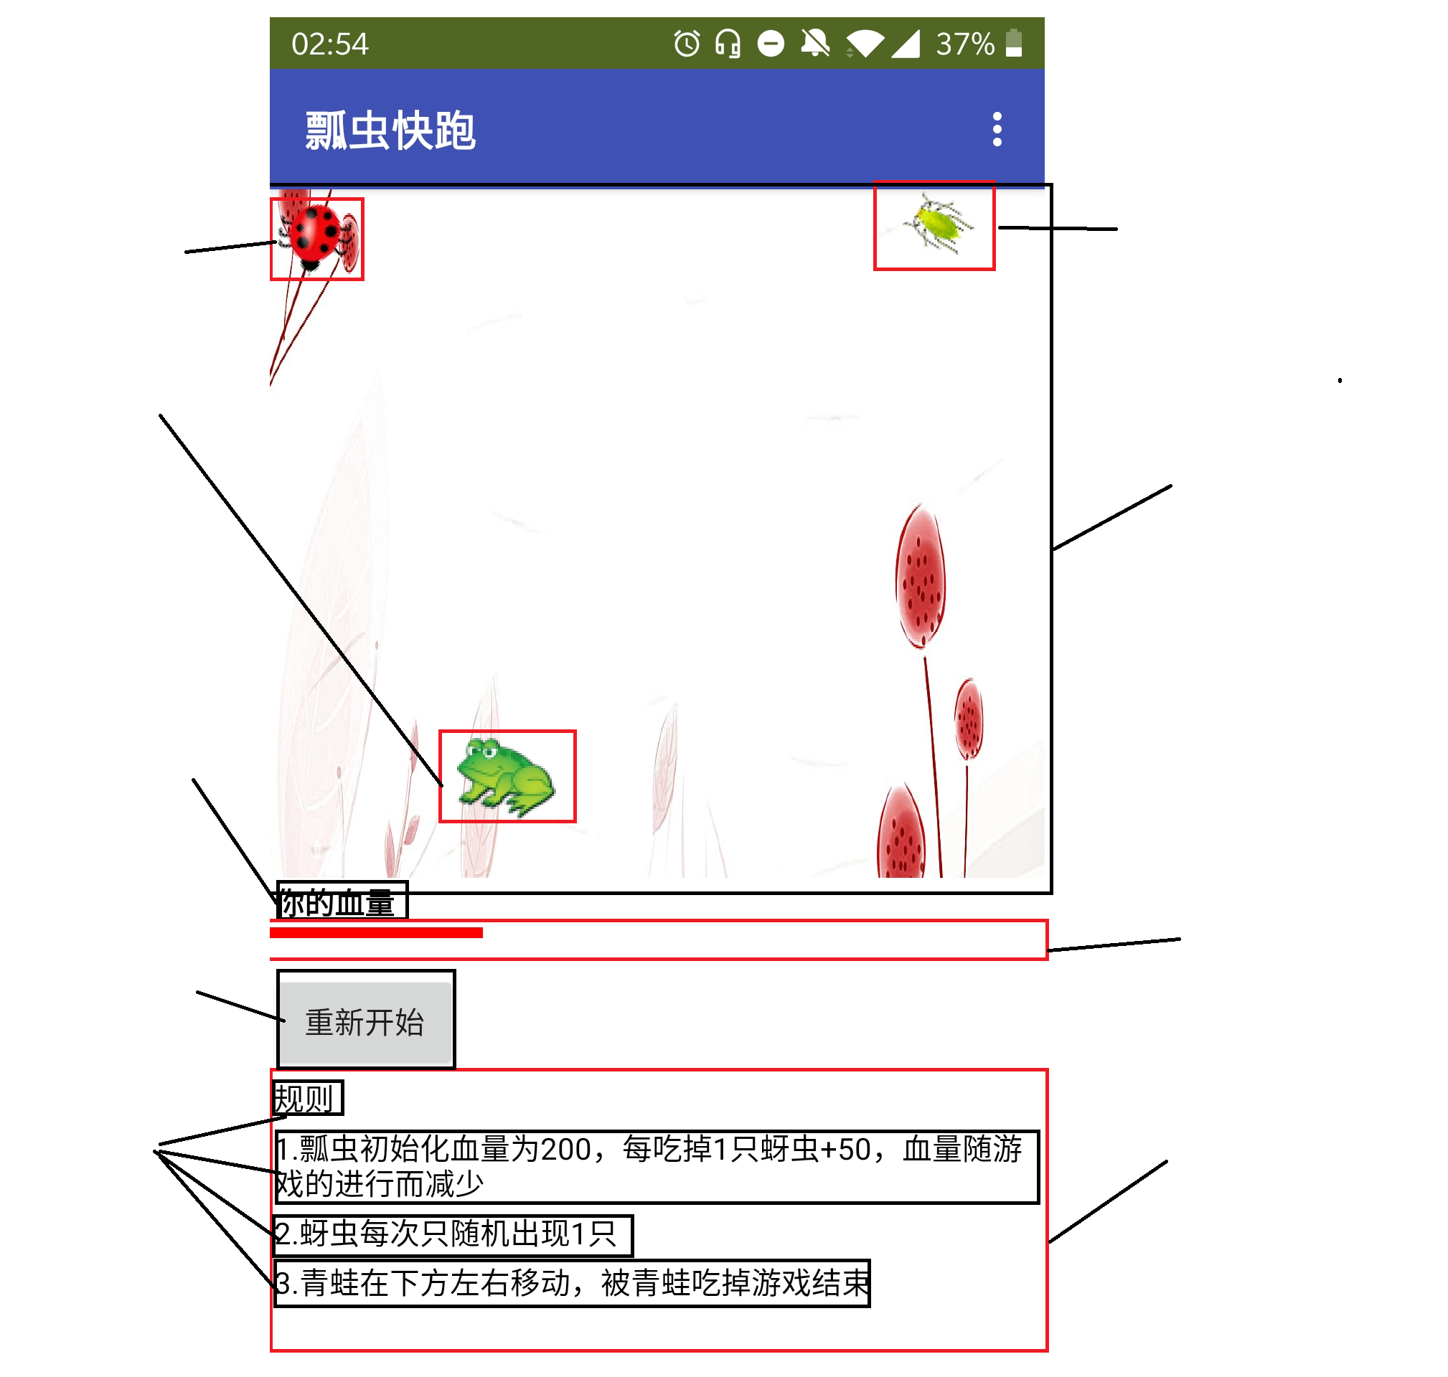
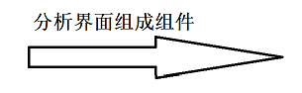
游戏展示——瓢虫快跑
瓢虫
蚜虫
青蛙
游戏场地
血量标签
瓢虫血条
重新开始按钮
规则标签
垂直布局

Slide 9
组件设计
3

Slide 10
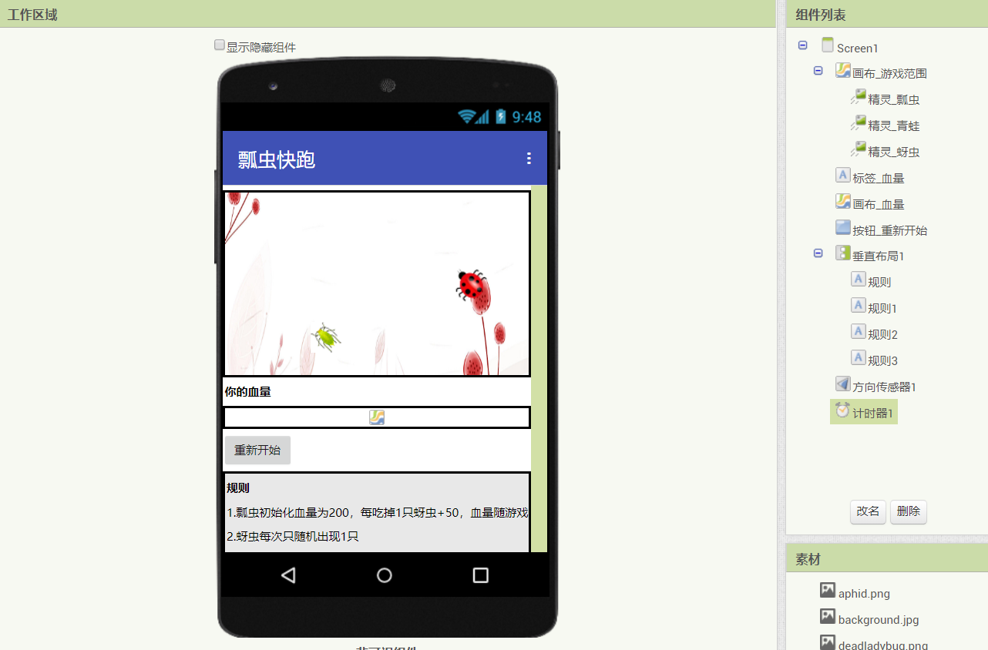
组件设计
总览图
注意实际上手机上看到的效果与在电脑上看到的效果不一定一样，所以在手机上用AI伴侣是最好的选择。

Slide 11
组件设计
组件 | 所在组件栏 | 用途 | 命名 | 属性设置
Screen | Screen | 应用缺省的屏幕，作为放置所需其他组件的容器 | Screen1 | 默认设置
画布 | 绘画动图-画布 | 作为游戏的场地 | 画布_游戏范围 | 背景图片: background.jpg 高度：50% 宽度：充满
精灵 | 绘画动图-精灵 | 玩家操控的对象，瓢虫 | 精灵_瓢虫 | 图片:ladybug.png
精灵 | 绘画动图-精灵 | 捕食的对象，蚜虫 | 精灵_蚜虫 | 图片:aphid.png
精灵 | 绘画动图-精灵 | 需要畏惧的存在，青蛙 | 精灵_青蛙 | 图片:frog.png
标签 | 用户界面-标签 | 显示文字“你的血量” | 标签_血量 | 粗体：√ 显示文本：你的血量

Slide 12
组件设计
组件 | 所在组件栏 | 用途 | 命名 | 属性设置
画布 | 绘画动图-画布 | 血条是“画”出来的，所 以用画布 | 画布_血量 | 高度：20像素 画笔颜色：红色
按钮 | 用户界面-按钮 | 重新开始游戏 | 按钮_重新开始 | 默认
垂直布局 | 界面布局-垂直布局 | 使得多个组件能够垂直排列 | 垂直布局1 | 水平对齐：居左
标签 | 用户界面-标签 | 显示规则 | 规则 | 显示文本：规则
标签 | 用户界面-标签 | 显示规则 | 规则1 | 显示文本：1.瓢虫初始化血量为200，每吃掉1只蚜虫+50，血量随游戏的进行而减少

Slide 13
组件设计
组件 | 所在组件栏 | 用途 | 命名 | 属性设置
标签 | 用户界面-标签 | 显示规则 | 规则2 | 显示文本：2.蚜虫每次只随机出现1只
标签 | 用户界面-标签 | 显示规则 | 规则3 | 显示文本：3.青蛙在下方左右移动，被青蛙 吃掉游戏结束
方向传感器 | 传感器-方向传感器 | 瓢虫受重力控制 | 方向传感器1 | 默认
计时器 | 传感器-计时器 | 使刷新各精灵的位置等 | 计时器11 | 一直计时：√ 启用计时：√ 计时间隔：10
在组件设计里将这些组件拖进去然后设置参数

Slide 14
组件设计-组件介绍
精灵
精灵可以也只能被放置在画布内
精灵有多种响应行为：它可以回应触摸及拖拽事件，与其他精灵(球及其他精灵)及画布边界产生交互
它具有自主行为：根据属性值进行移动
它的外观由图片属性所设定的图像决定(除非将可见属性设置为假)。
精灵的所有属性都可以随时用程序来控制。

Slide 15
组件设计-组件介绍
方向传感器
方向传感器用于确定手机的空间方位，该组件为非可视组件，以角度的方式提供下面三个方位值(当手机水平正面朝上的时候下面三个值都是0°)：
翻转角：手机左右翻转的角度。
倾斜角：手机前后翻转的角度。
方位角：方位角跟手机顶部指向的方向有关。指向正北方时，其值为0°，正东为90°，正南为180°，正西为270°

Slide 16
逻辑设计
4

Slide 17
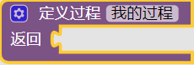
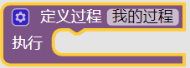
逻辑设计
过程块
本次案例需要实现的功能比较多，功能比较复杂，要在同一个块里实现所有功能比较麻烦，这时用过程块比较好。简单回顾一下过程块的知识。
过程是存放在某个名称之下的一系列块，或者说代码，这个名称就是你所创建的过程块的名称。当某个系列块需要一直重复，将这一系列块归到一个过程来使用就会方便很多，也方便理解。在计算机科学中，过程也称作函数或方法。
返回结果的过程块
执行指令的过程块

Slide 18
逻辑设计
想一想瓢虫身上会发生什么事呢？与之相关的其他东西又会发生什么事呢？
会与青蛙或者蚜虫撞到一起，撞在一起就可以当作一个过程来写了！
而与青蛙撞了之后游戏就结束了，游戏结束也可以当作一个过程。
同样，与蚜虫撞了之后，可以增加血量，这也可以当作一个过程来写。
不同的同学分出来的过程不一定相同，下面事给出的参考过程块：
瓢虫更新、蚜虫更新、青蛙更新
瓢虫吃蚜虫
游戏结束
血量显示、画血条
其他事件方法块：
计时器更新块
瓢虫碰撞块

Slide 19
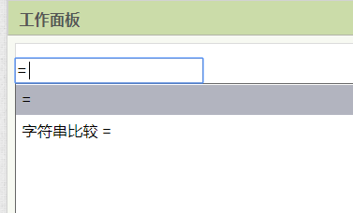

逻辑设计
小技巧
试一下在逻辑设计里面直接打个“=”号(没有反应可以再打一个空格)，你发现了什么？
点击出现的“=”号会发现需要的块直接出来了！再试试输入“按钮”，你会发现这个东西在组件特别多的时候特别方便！不仅可以获取属性，也可以获取过程块、查找属性查找过程。

Slide 20
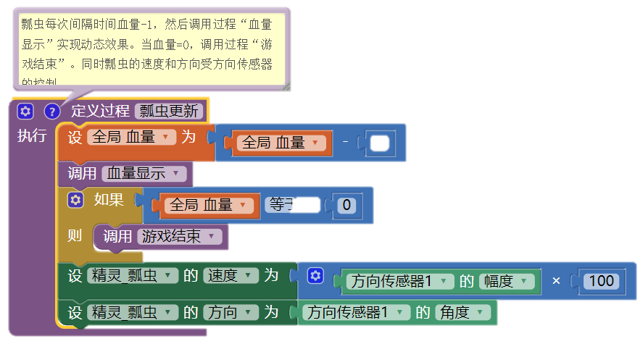
逻辑设计
瓢虫更新
通过方向传感器的幅度角度来让瓢虫动起来
“血量显示”和“游戏结束”是另外两个过程块，在后面会讲到。
此外还需定义一个全局变量“血量”。

Slide 21
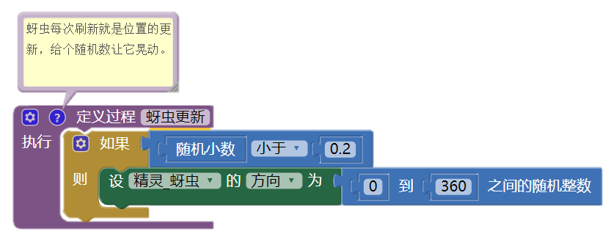
逻辑设计
蚜虫更新
设置蚜虫的方向，因为在组件设置的时候定义了他的速度不为0，所以它会自己动起来，组件参数设置里的速度改变蚜虫的位置移动也会发生改变。

Slide 22
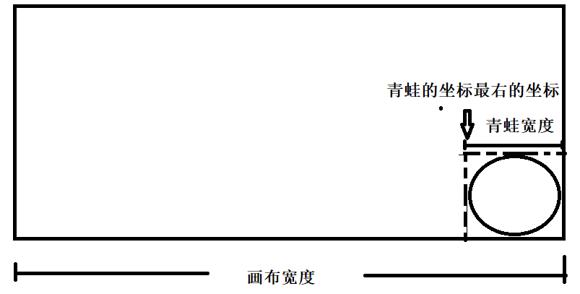
逻辑设计
根据第四个案例-涂鸦画板的知识我们知道只需改变青蛙的X坐标位置就好了，但是又不能让青蛙跑出去。
看下图，你能得出青蛙最右边的位置是什么吗？
答案是：画布宽度-青蛙宽度！

Slide 23
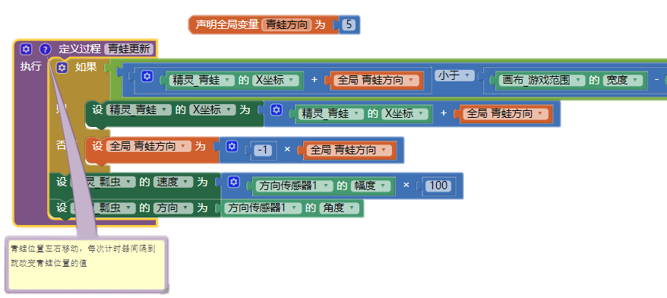
逻辑设计
青蛙更新

Slide 24
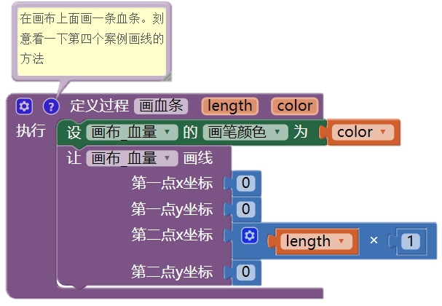
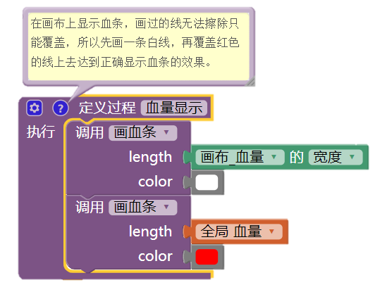
逻辑设计
血条的显示
在这次案例中我们画血条的方式是
先画一条白线
再画一条红线

Slide 25
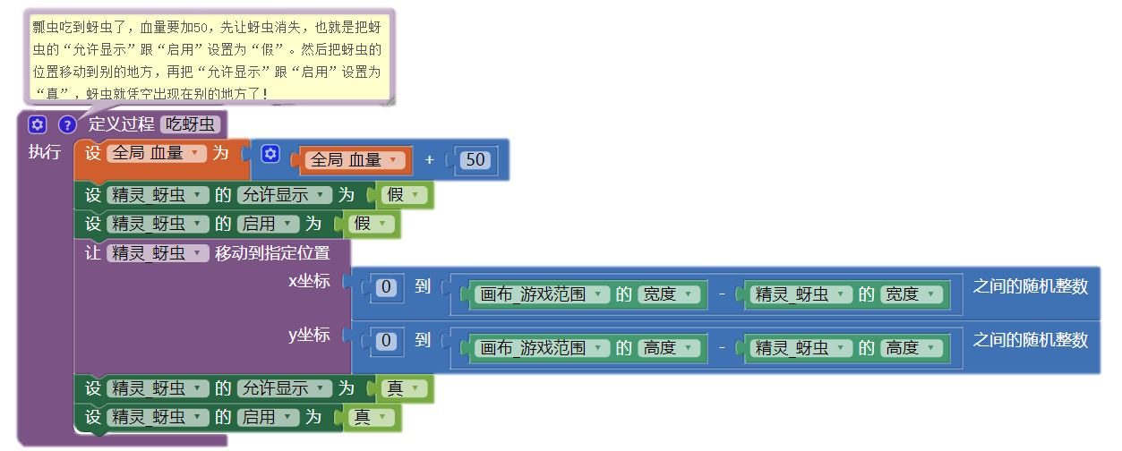
逻辑设计
瓢虫吃蚜虫
瓢虫吃掉蚜虫后会发生：
瓢虫血量增加
蚜虫消失
另一只蚜虫显示
将精灵的“允许显示”和“启用”都设置为“加”,然后随机生成新蚜虫的位置让它显示出来。

Slide 26
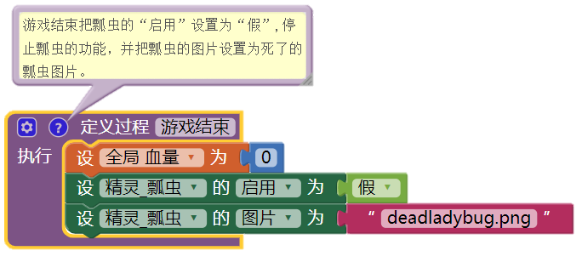
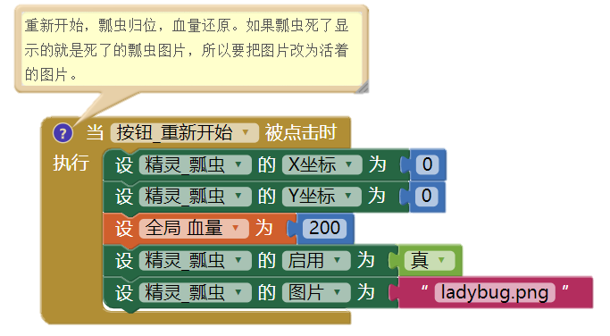
逻辑设计
游戏结束
重新开始

Slide 27
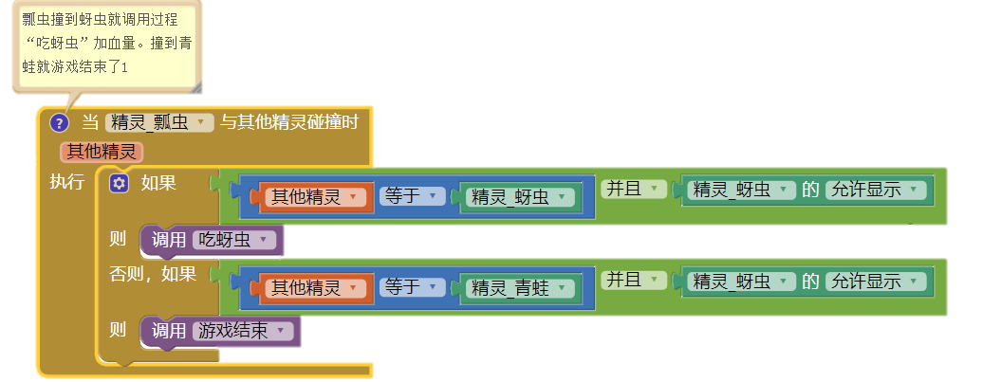
逻辑设计
瓢虫与蚜虫或青蛙的碰撞
用上之前创建的过程块，使得逻辑块简单易懂!

Slide 28
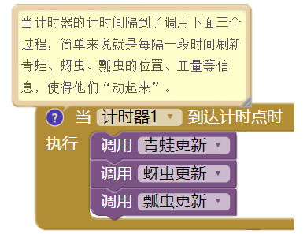
逻辑设计
计时器的刷新
动画的原理究竟是什么呢？
动画是通过把人物的表情、动作、变化等分解后画成许多动作瞬间的画幅，再用摄影机连续拍摄成一系列画面，给视觉造成连续变化的图画。它的基本原理与电影、电视一样，都是视觉暂留原理。
医学证明人类具有“视觉暂留”的特性，人的眼睛看到一幅画或一个物体后，在0.34秒内不会消失。利用这一原理，在一幅画还没有消失前播放下一幅画，就会给人造成一种流畅的视觉变化效果。
计时器每隔10毫秒（0.01s）调用一次更新，改变了瓢虫、蚜虫和青蛙的位置我们会感觉到这些东西在动。

Slide 29
课堂小练
5

Slide 30
课堂小练
1.下列关于精灵的说法正确的有哪些?
A.能检测与其他精灵的碰撞 B.必须控制X、Y坐标才能移动
C.能检测被拖动或者被触碰 D.精灵可以在画布之外使用
答案：AC
2.本次案例中青蛙能到达的最右边的X位置是否等于画布的最大宽度？
答案：否

